Slide 1
Депутат Псковской городской Думы по единому округу В.В.Федоров (Сведения о депутатской деятельности в период январь 2024г.- декабрь 2024г.)

Slide 2
Время и адрес приема граждан депутатом Псковской городской Думы В.В.Федорова Я.Фабрициуса д.6А(общественная приемная СР),каждый третий четверг месяца с 16-00ч. до 17-00ч.

Slide 3
За 2024г. депутат ПГД 7 созыва В.В. Федоров участвовал: В 6-и Комитетах по земельным ресурсам, градостроительству и муниципальной собственности; В 12-и Комитетах по бюджету, налогам и финансовой политике; В 3-х совместных заседаниях Комитетов; В 12-и заседаниях Сессий Псковской городской Думы . Депутат В.В.Федоров и помощник депутата В.В. Александрова участвовали в проводимых Городской Думой обучениях : - «Территориальные общественные самоуправления» - «Социальные меры поддержки «Обсуждение вопросов порядка работы УГХ» - «План освещения депутатской деятельности в СМИ и соц.сетях» - «Инициативное проектирование»

Slide 4
В приемную СР к депутату Федорову В.В. за 2024 год обратилось 28 граждан, так же вопросы к депутату и проблемы озвучиваются жителями города в соц.сетях и по средствам связи.
Жителей города волновали :
асфальтирование дворовых территорий,
ликвидации аварийных деревьев,
вопросы оплаты ЖКХ,
межевание земельных участков,
несанкционированные свалки,
проблемы социальных выплат,
обустройство остановок.
вопросы уличного освещения,
. проблемы здравоохранения и медицинского обслуживания.
Вопросы по оказанию содействия в социальной помощи, культурных мероприятиях.
По всем вопросам оказаны консультации и разъяснения, реальная помощь, некоторые вопросы на контроле депутата.

Slide 5
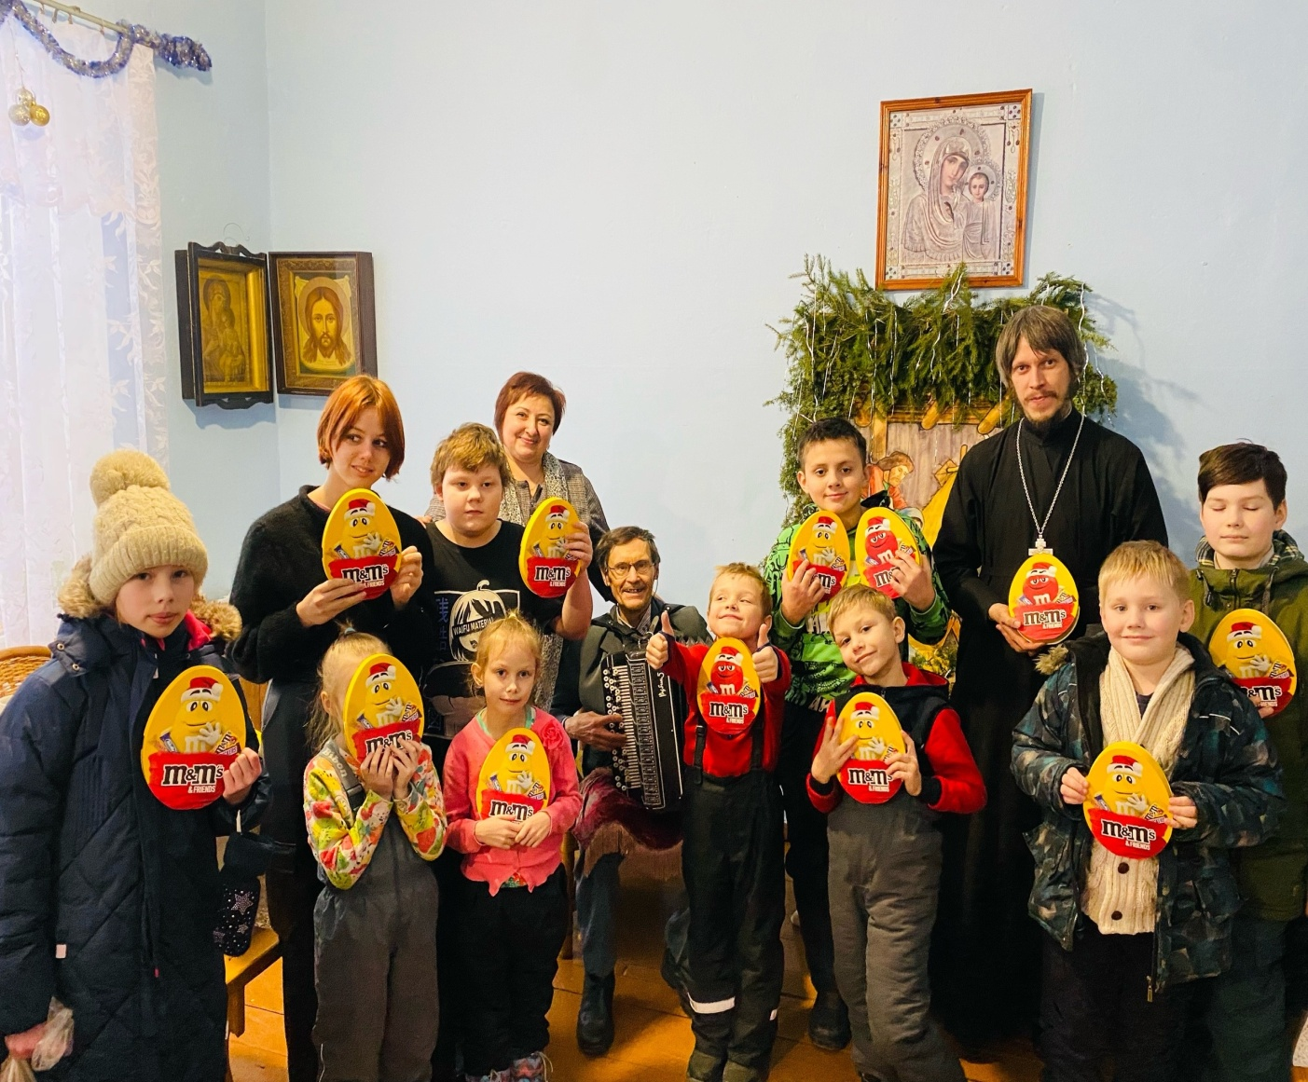
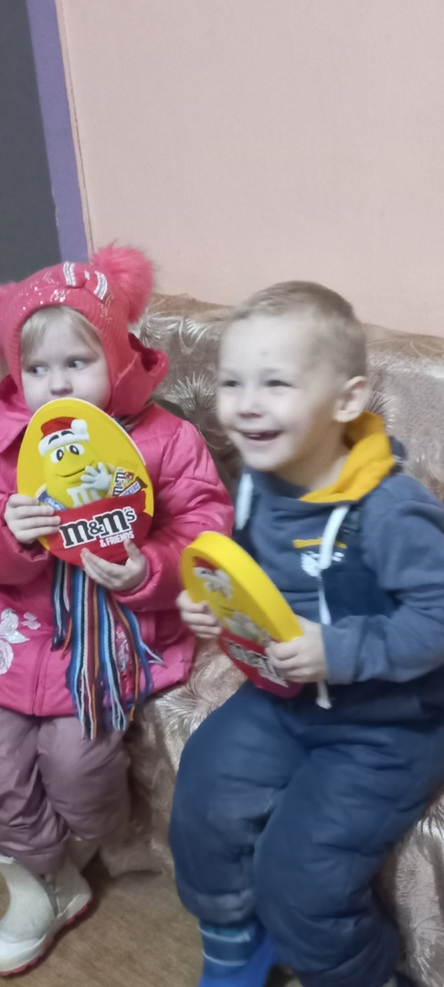
12 января 2024 года при поддержке депутата городской думы от СР Федорова В.В. состоялась дружеская Рождественская встреча четырех детских коллективов: из Социального приюта для детей и подростков г.Пскова, коллектива театральной студии «Коромысло» Культурно-исторического центра села Карамышево псковского района , детские коллективы воскресных школ Любятовского храма Николая Чудотворца и храма Ильи Пророка

Slide 6
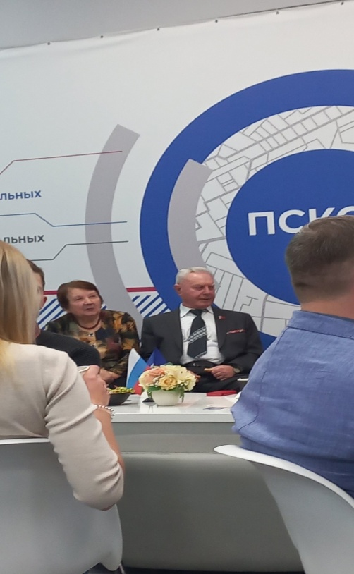
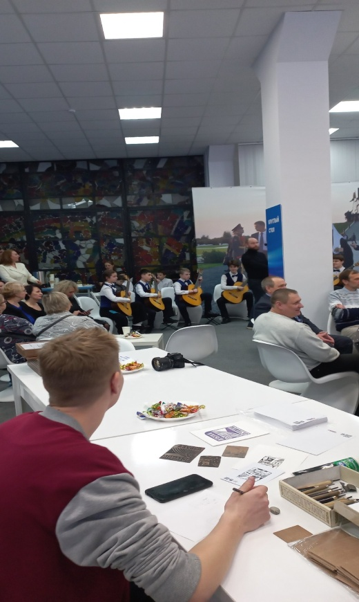
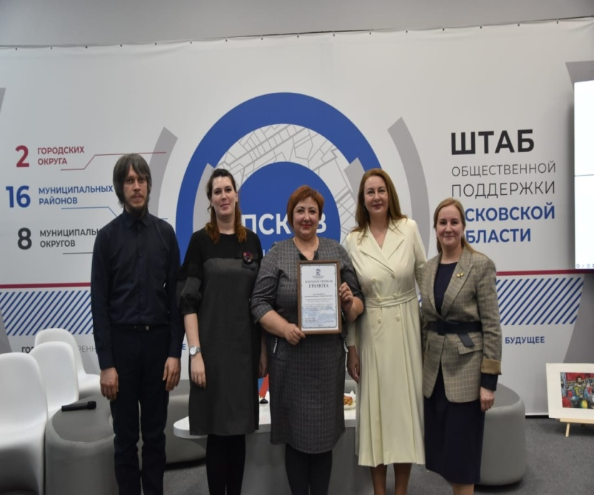
2024 год объявлен президентом РФ годом Семьи
В рамках года Семьи, в Штабе общественной поддержки, состоялся Российский семейный квартирник, на котором присутствовали и представители партии СР. Интересные, дружные семьи Псковской области стали героями встречи . Семьи, в которых несколько поколений работают в одной сфере деятельности, передавая свои знания, опыт и лучшие традиции из поколения в поколение. Трудовые династии врачей, педагогов, спортсменов, творческие семьи, хранят верность избранному призванию и гордятся своим делом. Семьи, в которых хранят историю, рассказывают детям о судьбах предков, чтут и ценят семейные традиции и нравственные устои.
Для нашей страны и всего российского общества сейчас это особенно дорого, и крайне значимо!

Slide 7
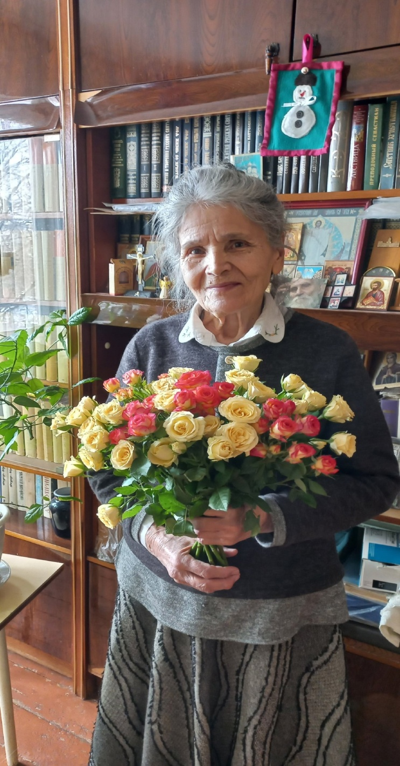
ЮБИЛЕЙ 85 лет!
8 февраля с восьмидесятипятилетним юбилеем поздравил депутат Псковской городской думы Виталий Владимирович Федоров старейшего работника Псковского завода радиодеталей, работника легендарного 20 цеха, ребенка войны Власову Анастасию Ивановну.
Анастасия Ивановна родилась в 1939 году, в городе Кирове.
Прошла достойный трудовой путь. Будучи еще школьницей работала на производстве местного предприятия по производству пулеметных лент, позже после обучения в Москве ,она стала специалистом по первым в стране компьютерам –табуляторам. По приезду в Псков работала в 20 цехе Псковского радиозавода. Имеет звание Ветерана труда и почетные грамоты руководства предприятия. Ее портрет всегда висел на доске Почета радиозавода.
Доброго здоровья и долгих лет жизни желаем Анастасии Ивановне!

Slide 8
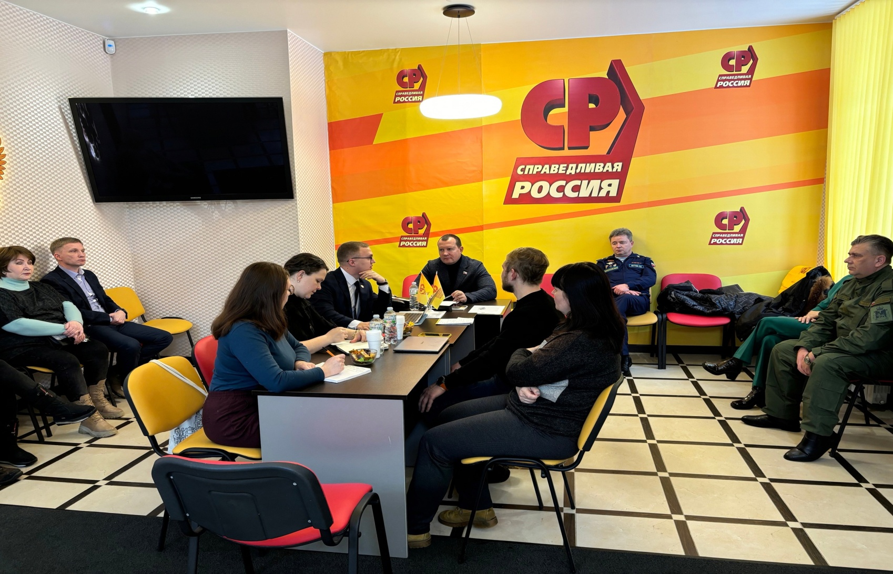
18 февраля депутат Псковской городской Думы В.В.Федоров принял участие в установочной встрече актива партии СР в региональном офисе. Участники поделились своими идеями , спланировали мероприятия на ближайшее время. Все настроены на продуктивную работу и активное участие в общественно- политической жизни города.

Slide 9
Выбранная дата связана с событием, произошедшим 10 марта 1720 года. В этот день Петром I был подписан первый в России государственный акт — «Генеральный регламент или Устав». Он определил основы организации государственного управления в стране и ввёл во всех государственных органах власти архивы и государственную должность актуариуса (архивариуса).
10 марта День архивов в России.
Депутат Псковской городской Думы В.В.Федоров поздравил работников Архива крупного Псковского предприятия с профессиональным праздником.

Slide 10
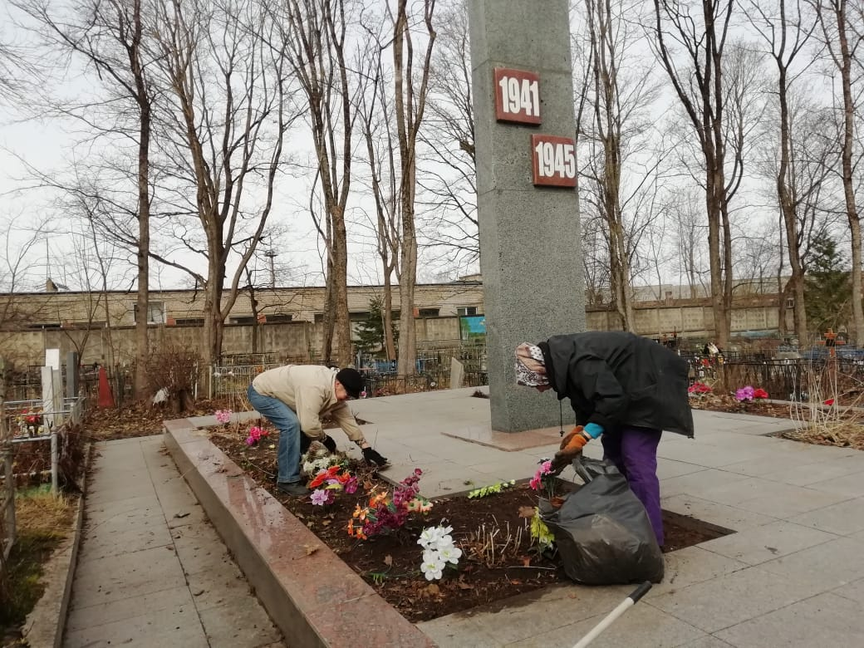
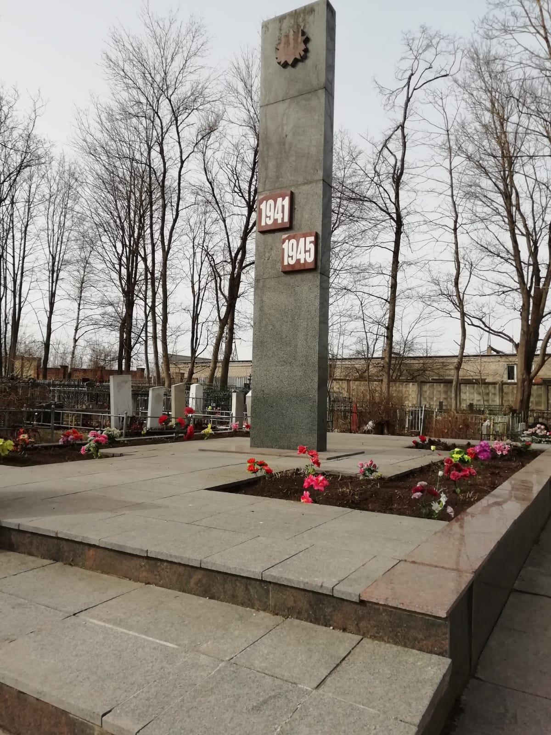
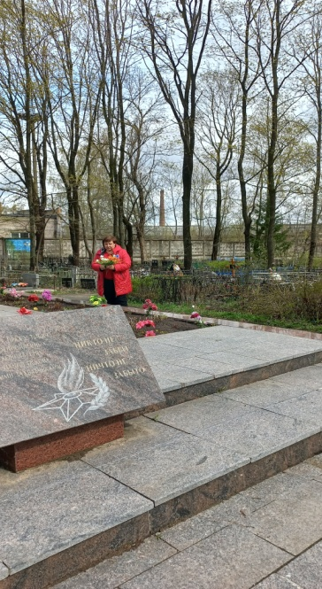
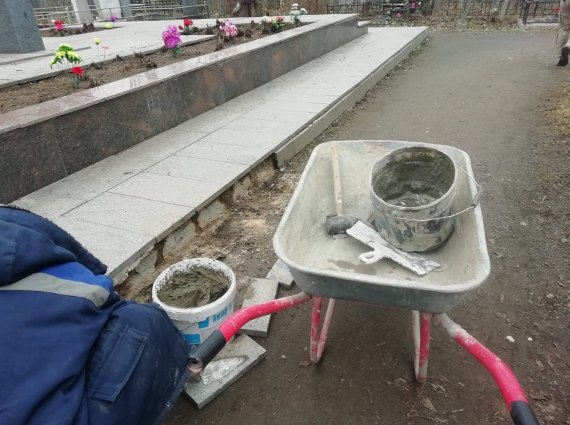
Под руководством депутата ГД от СР за правду В.В.Федорова была отремонтирована и приведена в порядок стела, где покоится прах 30 000 советских военнопленных погибших в концлагерях в годы оккупации г.Пскова фашистскими захватчиками.

Slide 11
При поддержке депутата городской Думы от СР за правду Федорова В.В., 19 мая 2024г. команда воскресной школы храма Н.Чудотворца в Любятово приняла участие во вторых Веселых Стартах Дружбы между воскресными школами четырех храмов города.
II Веселые Старты Дружбы 19.05.24

Slide 12
При содействии депутата городской Думы Федорова В.В., 8 июня АНО «Центр содействия переселению "Соотечественник" организовал поездку в Пушкинские Горы на праздник поэзии, участников Государственной программы по переселению соотечественников, недавно переехавших в Псковскую область из Латвии, Эстонии, Украины, Туркменистана, Казахстана, Узбекистана.

Slide 13
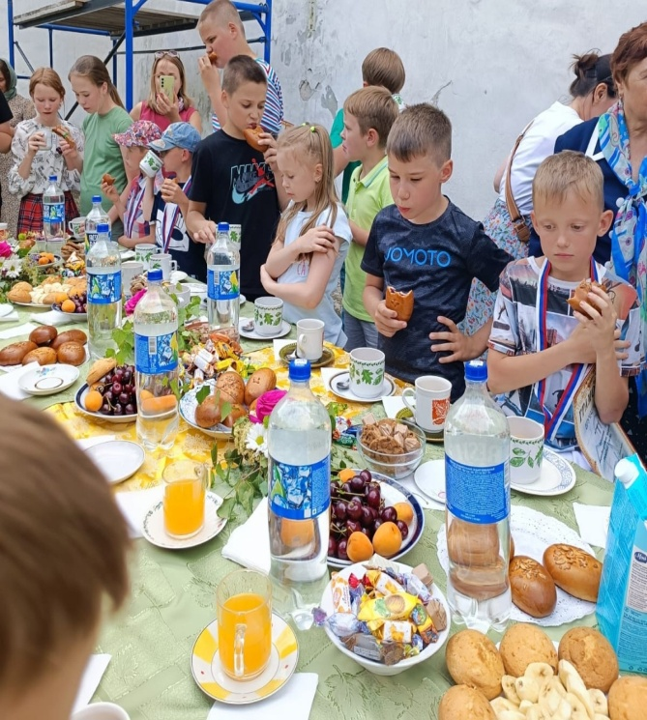
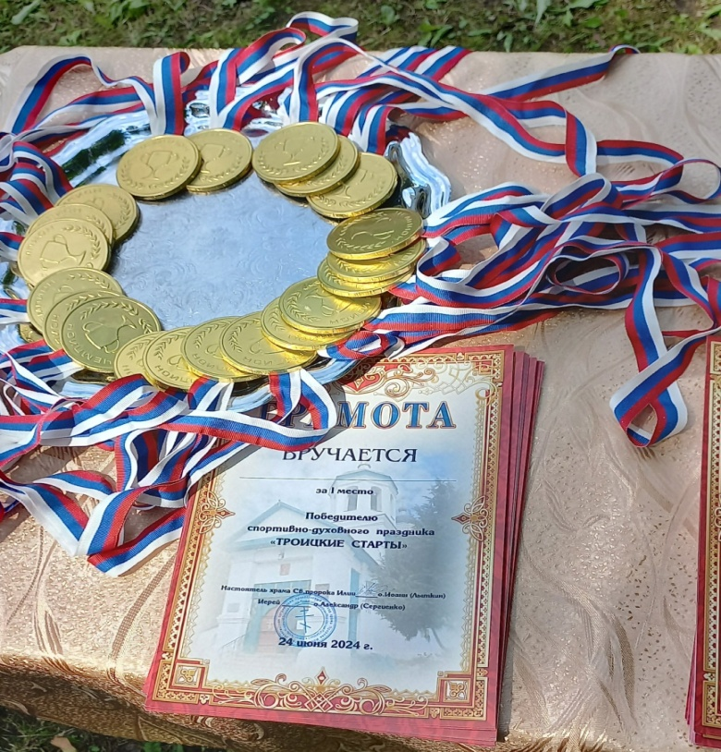
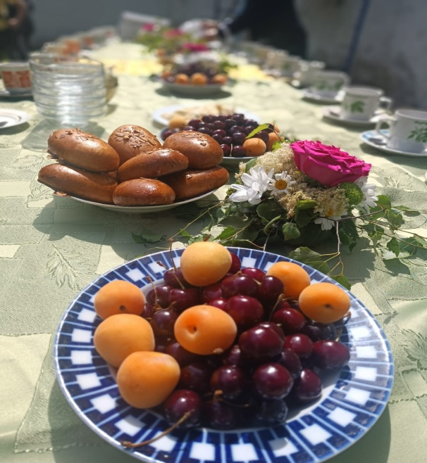
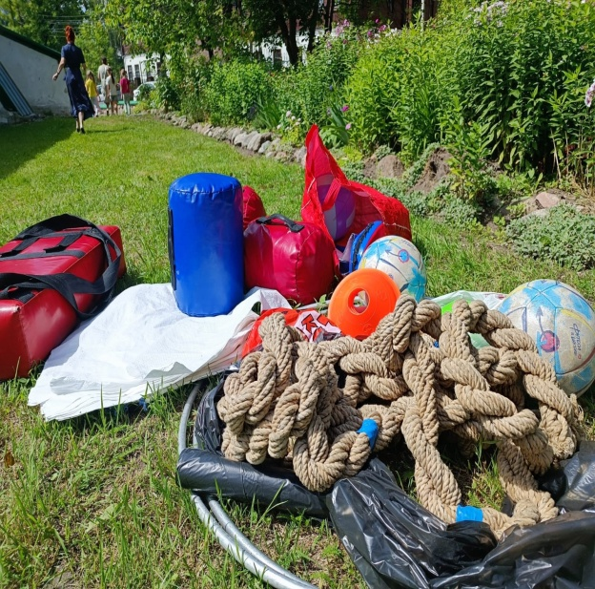
При поддержке депутата городской Думы от СР за правду Федорова В.В, 24 июня 2024 г. состоялся спортивно-духовный праздник «Троицкие старты»

Slide 14
Июнь 2024г.

Slide 15
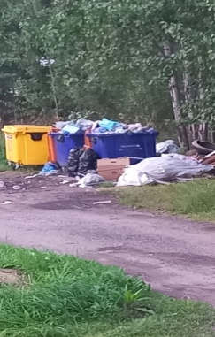
Из перечня актуальных проблем на 2024г.-2027г. по округам ,на основании предложений депутата Псковской городской думы и избирателей.
Оборудование асфальтированной мусорной площадки и подъезда к ней у лесополосы (ул.Н.Васильева дом №83А ) | Обещано к рассмотрению при выделении финансирования в 2024году в рамках МП «Повышения уровня благоустройства улучшения санитарного состояния» (Обращение граждан с 2022 года, актуальна проблема и сегодня)
Установка «лежачих полицейских» на ул. Любятовской в р-не храма Св.Николая Чудотворца | Гор. комиссия БДД признала не целесообразным.(подача очередного запроса)
Ремонт асфальтобетонного покрытия пешеходных дорожек вдоль ул.Н.Васильева от д.75 до д.83А | Выполнено в рамках муниципального контракта по выполнению работ по ремонту улицы Н.Васильева
Участок дороги между домами 83А,81,83 по ул. Николая Васильева не паспортизирован и не обслуживается(не подметается ,зимой не чистится от снега) На этой же территории находятся социальные объекты: филиал Псковской городской поликлиники , модельная библиотека «Библиолюб», общежитие политехнического колледжа

Slide 16
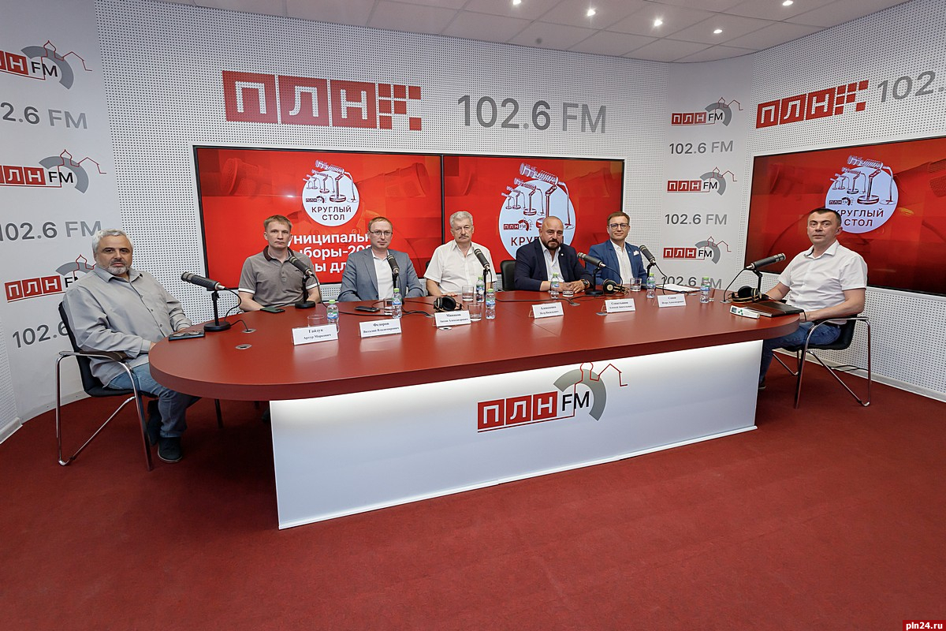
26 июня 2024г. с участием депутата В.В.Федорова состоялся круглый стол ,организованный «ПЛН» FM»,с участием региональных партий. В центре внимания муниципальные выборы.

Slide 17
9 июля 2024г. участие в проведении занятия образовательного курса для депутатов Псковской городской Думы седьмого созыва и их помощников, по повышению уровня знаний и компетентности в создании и ведении акаунтов в ВК, создание контента для страниц и пабликов. Докладчик Потапова Снежана Евгеньевна, начальник отдела по взаимодействию со СМИ аппарата Псковской городской Думы.

Slide 18
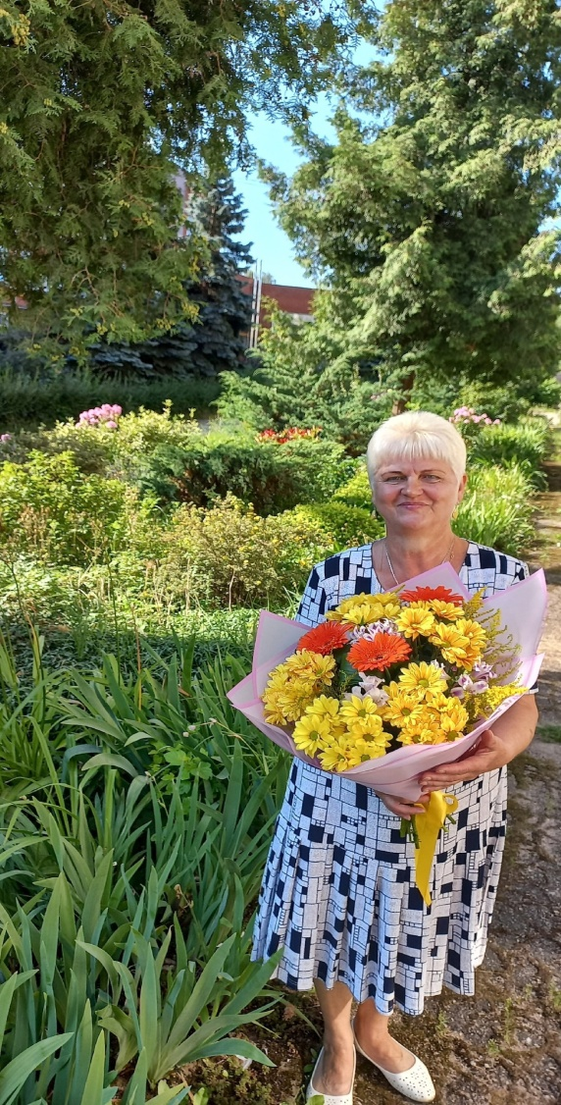
23 июля 2024 года депутат ГД от СР за правду В. В. Федоров поздравил с ЮБИЛЕЕМ заслуженного работника электронной промышленности Псковской области Н.В.Мухину. Пожелал ей здоровья, радости и сохранения активной жизненной позиции. С 1979 года Нина Викторовна начала свою трудовую деятельность на Псковском заводе радиодеталей и вот уже 45 лет продолжает на нем трудиться. Многие годы она возглавляет Профсоюзный комитет предприятия. Профсоюз радиозавода является одним из крупных среди предприятий города Пскова.

Slide 19
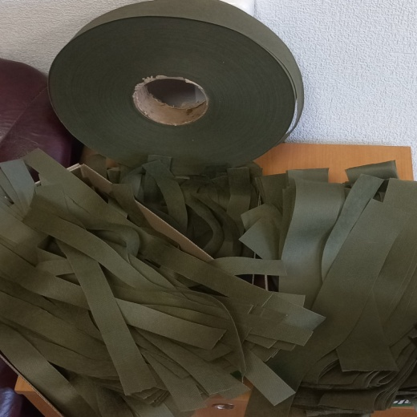
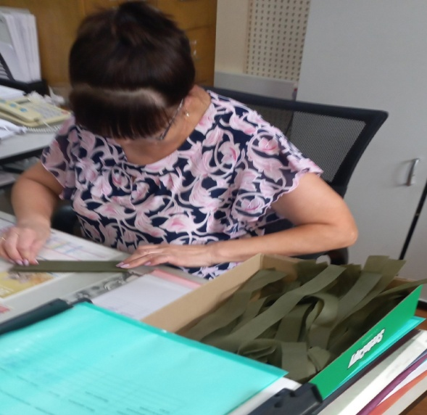
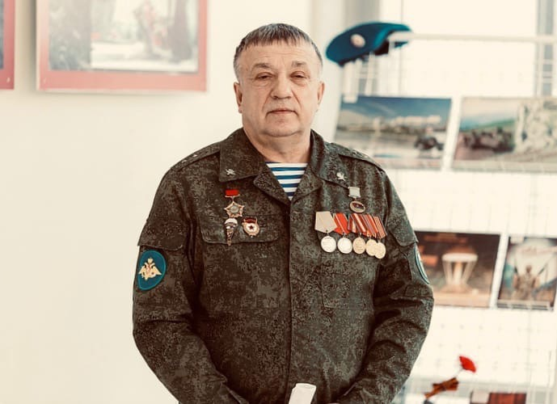
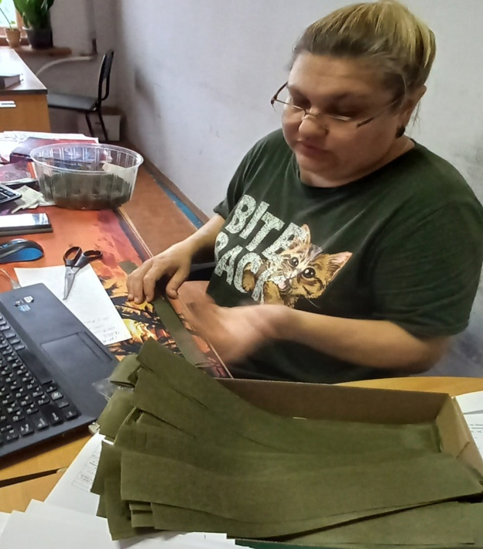
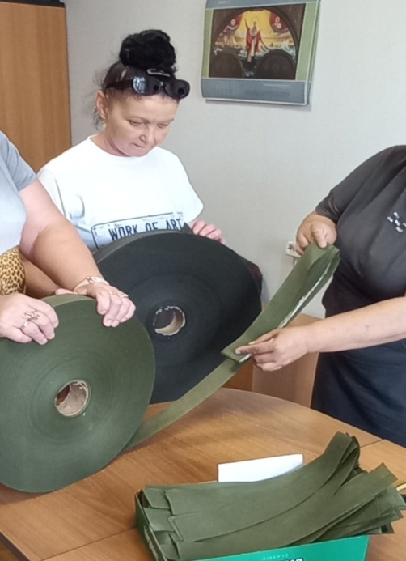
При содействии Оказана помощь бойцам в депутата зоне СВО совместно с ВООВ Городской Думы «Боевое братство» В.В.Федорова, организована помощь группе волонтеров ПРОО «Аль Т»

Slide 20
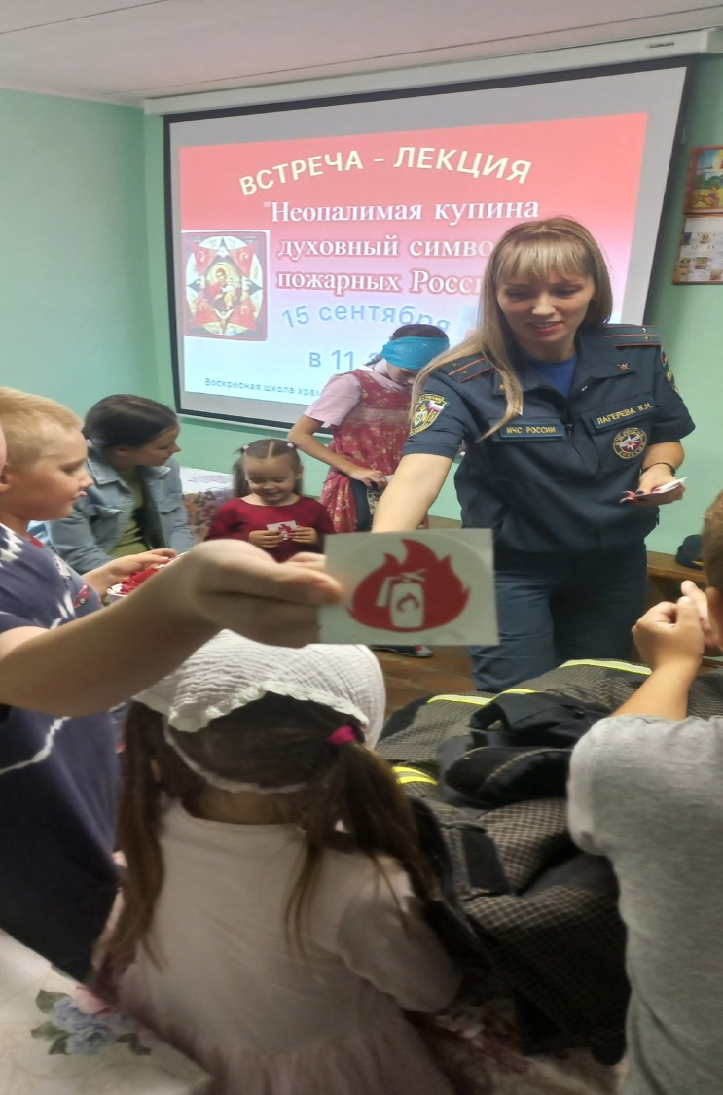
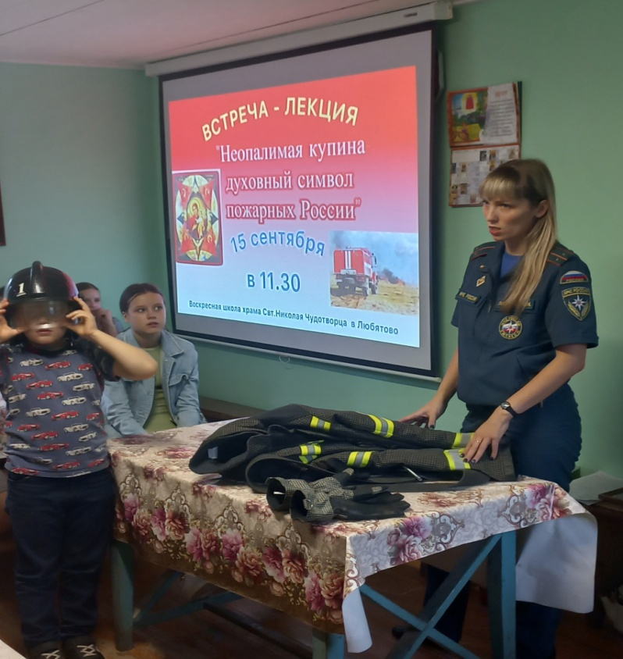
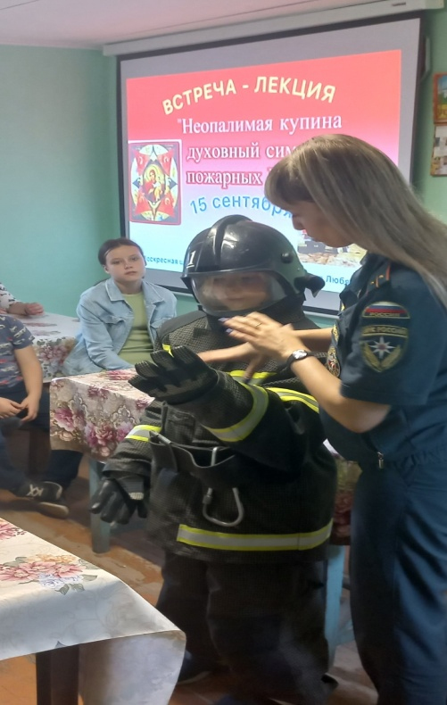
При содействии депутата Городской Думы В.В.Федорова для детей и подростков в микрорайоне Любятово была организована и проведена встреча-лекция с сотрудником управления пожаротушения МЧС Псковской области.

Slide 21
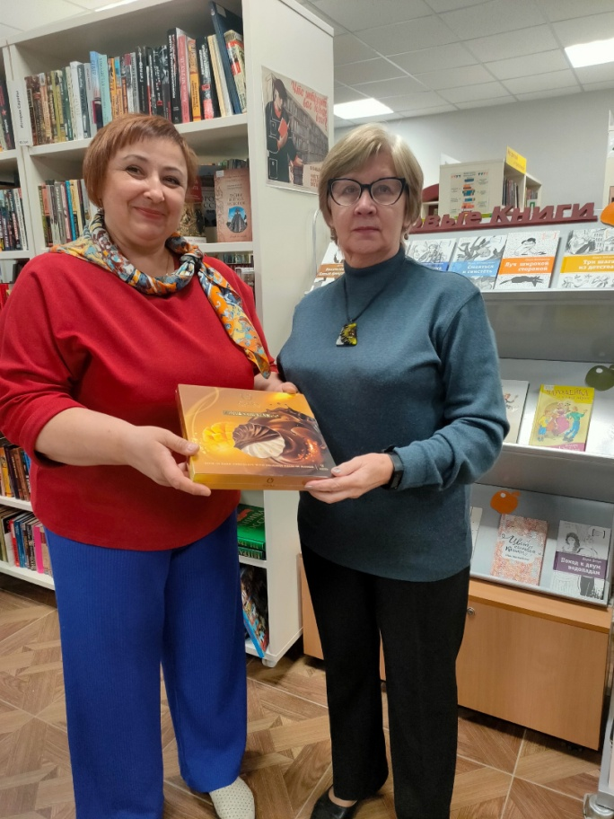
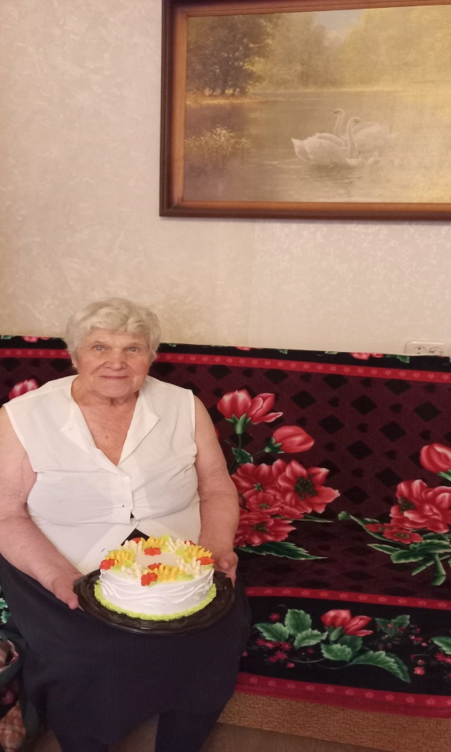
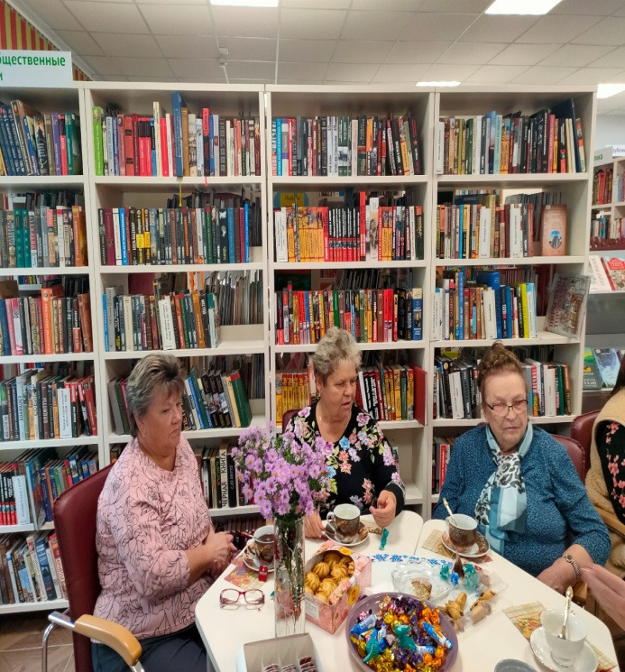
Активное содействие в мероприятиях, посвященных Дню пожилого человека оказал депутат городской Думы Федоров Виталий Владимирович.

Slide 22
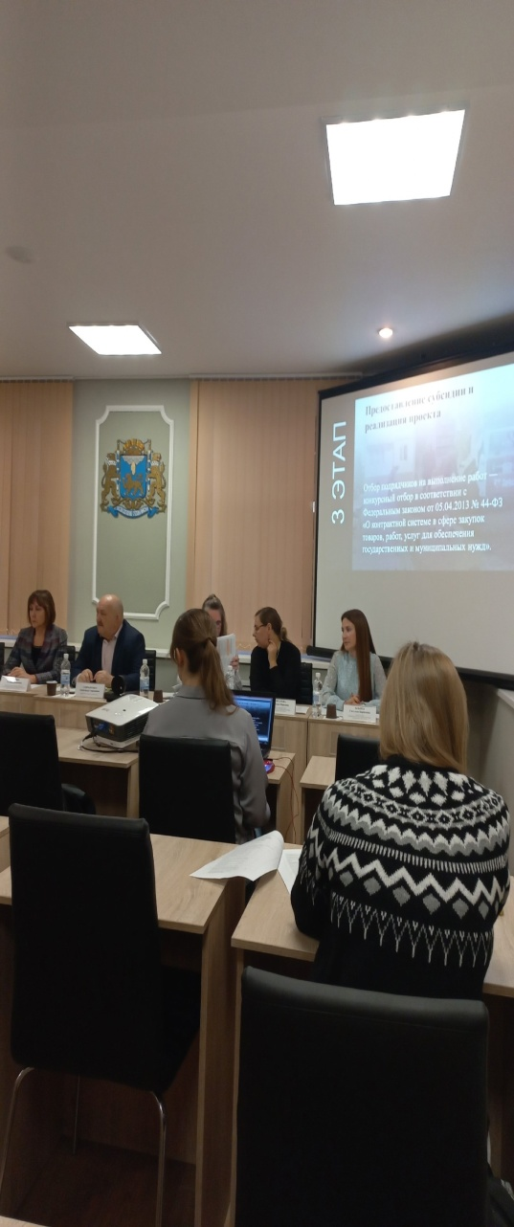
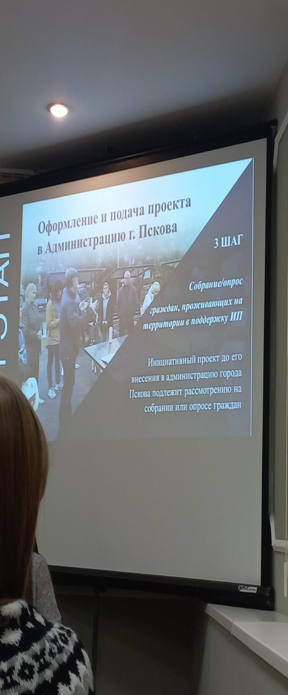
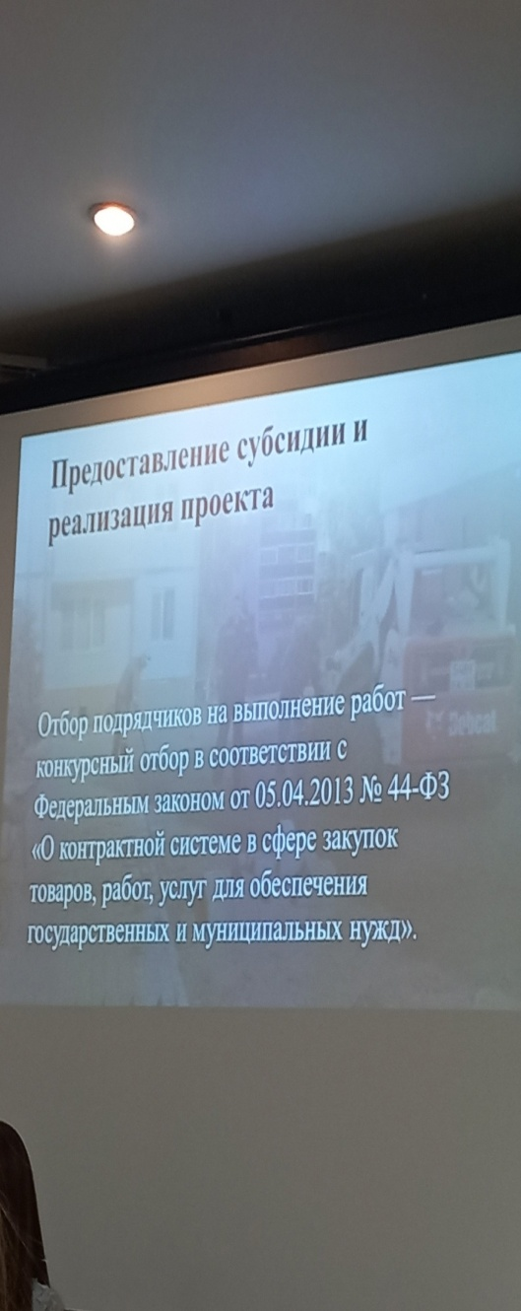
16 октября 2024года приняли участие в обучение депутатов и помощников по теме «Инициативное проектирование» 16.10.2024г.

Slide 23
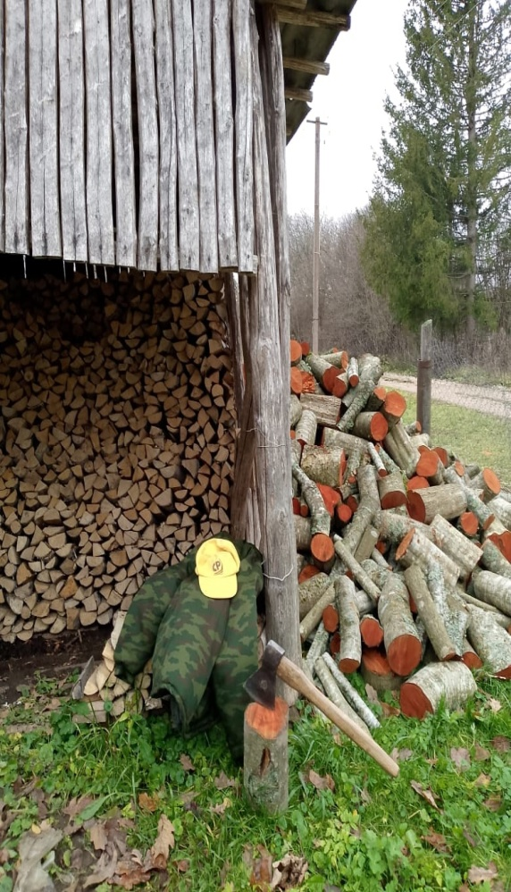
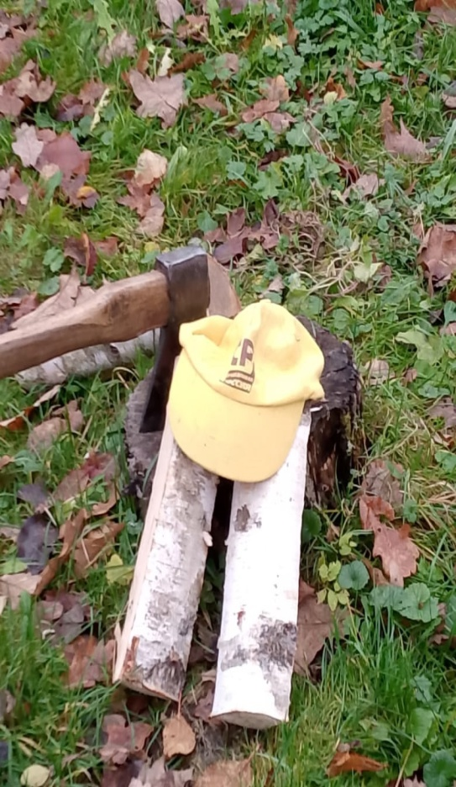
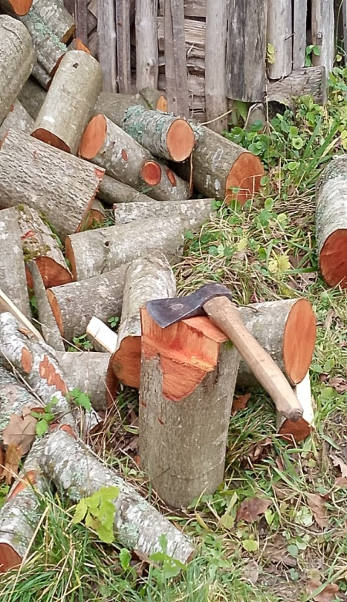
При поддержке депутата В.В.Федорова в октябре 2024г. оказана помощь в организации доставки и колки дров малоимущим семьям

Slide 24
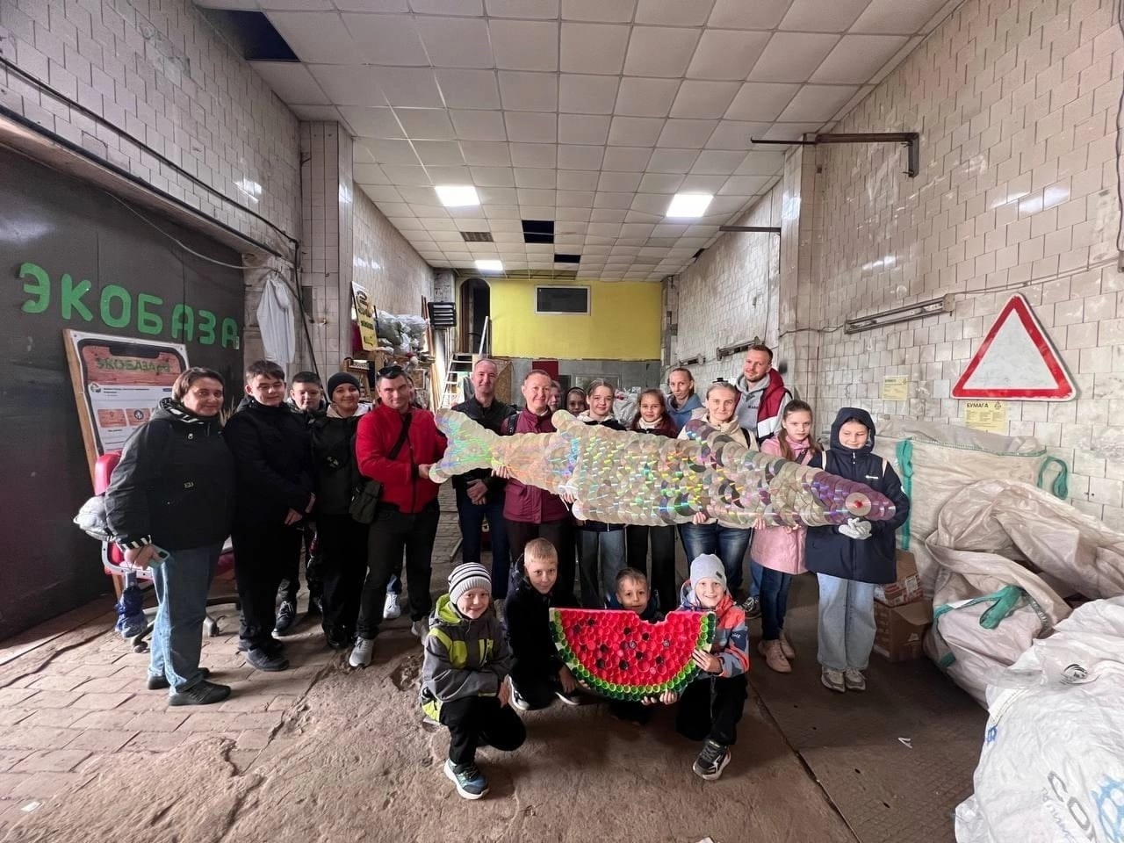
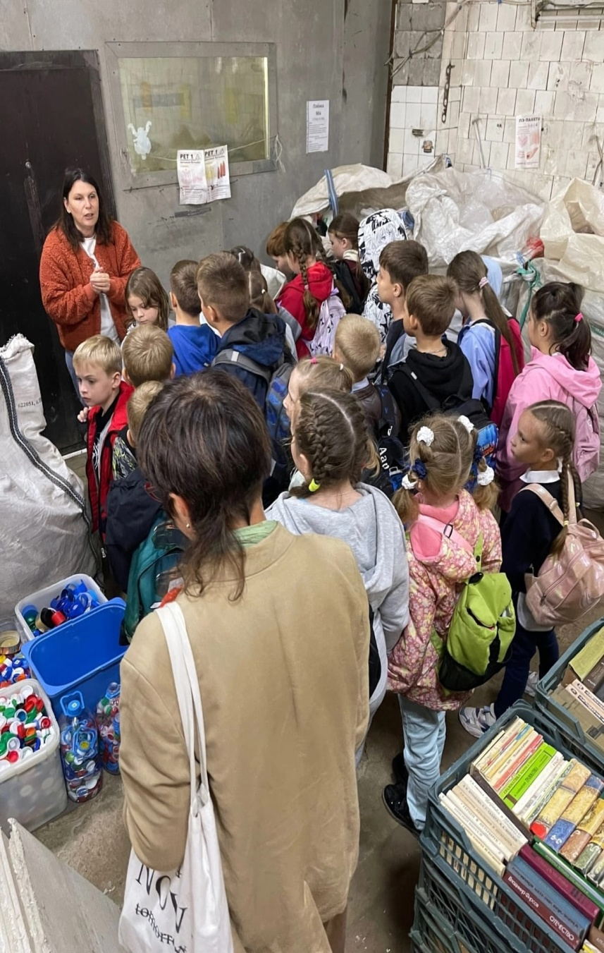
При поддержки депутата городской Думы Федорова В.В. в течение года, проводятся на «ЭКОбазе Псков» экскурсии для детей и взрослых, по основам раздельного сбора отходов дома и на работе.

Slide 25
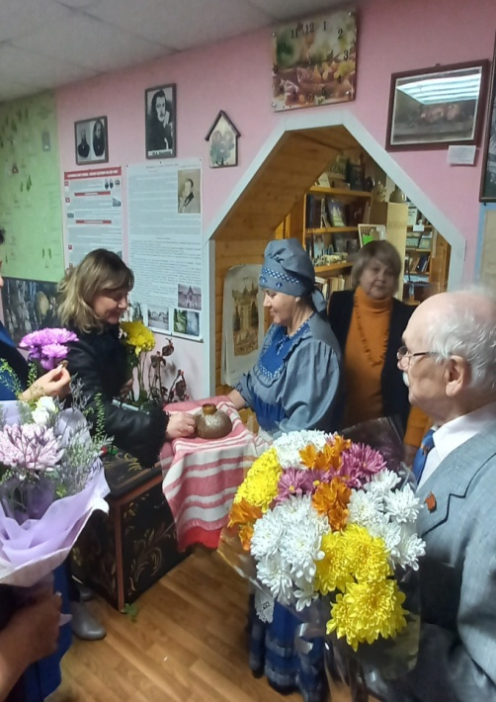
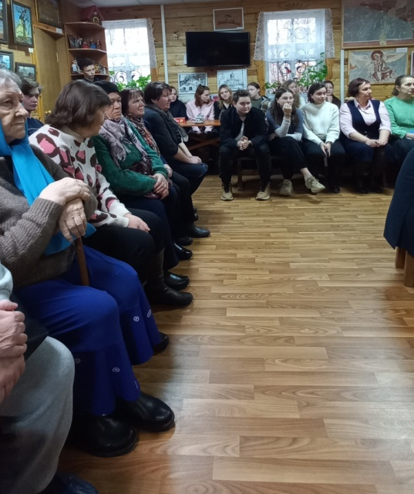
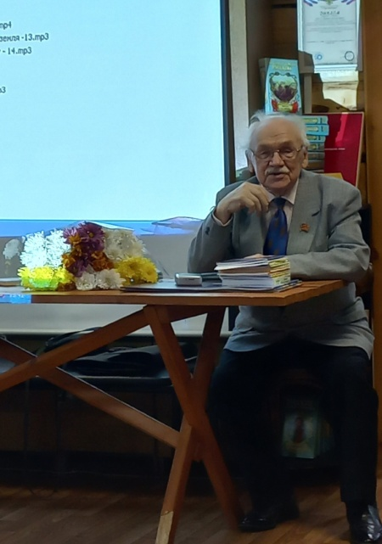
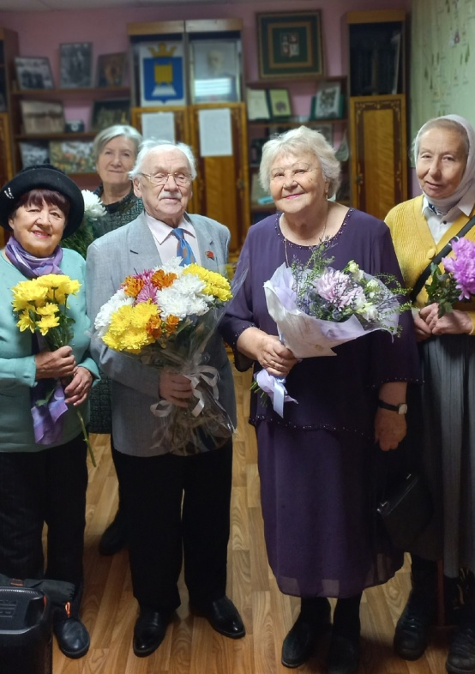
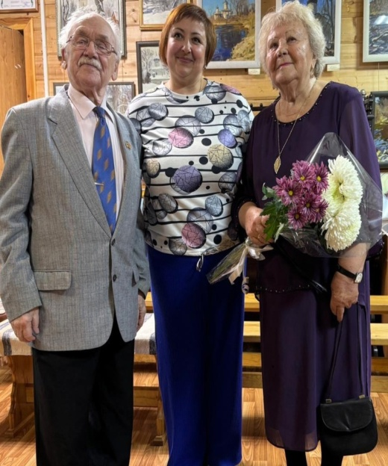
7 ноября при содействии депутата городской Думы В.В.Федорова состоялась творческая встреча с почетным гражданином города Пскова Николаем Михайловичем Мишуковым, поэтом и композитором, созидателем музыкального достояния Псковщины, подвижником в служении народному творчеству и искусству. На встрече присутствовали представители культуры, учащиеся и жители города Пскова и Псковского р-на.

Slide 26
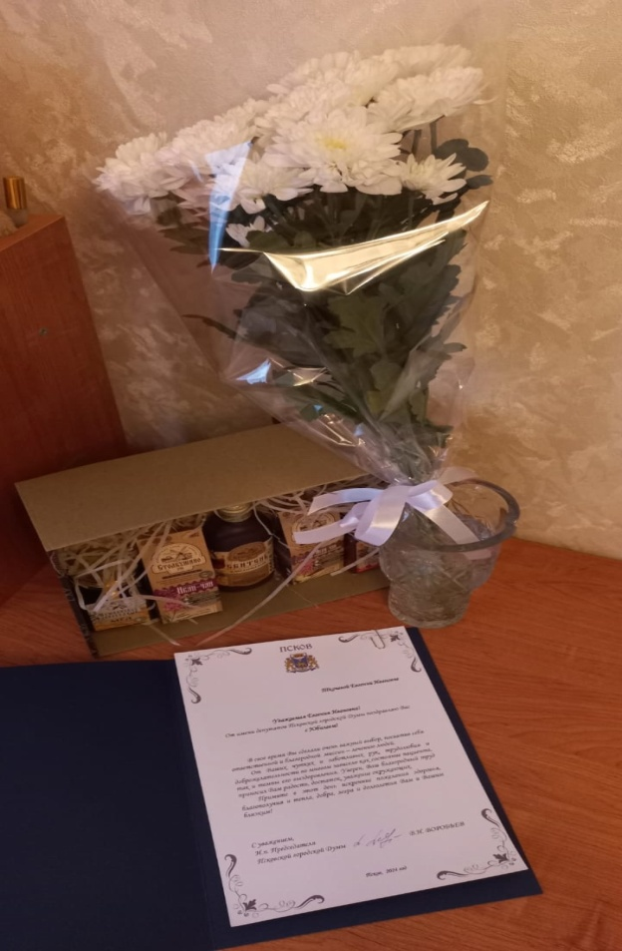
С 85-летием Евгению Ивановну поздравил депутат городской Думы В.В.Федоров. Евгения Ивановна Ткачева родилась 15 ноября 1939 года, в деревне Тешково Псковского района, в многодетной семье. Евгения Ивановна ребенок войны, она хорошо помнит, как в родную деревню пришли фашисты и сожгли ее, как жили они с мамой в землянке и умирали от голода. Поэтому, повзрослев, сделала важный выбор и посвятила себя ответственной и благородной профессии. Евгения Ивановна стала детской медицинской сестрой. Медсестра – это не только профессионал лечебного дела, это еще и специалист, который ухаживает и оберегает пациента, особенно маленького. Терпеливая, добрая, ответственная, милосердная, до самого преклонного возраста Евгения Ивановна оставалась верна своему делу.

Slide 27
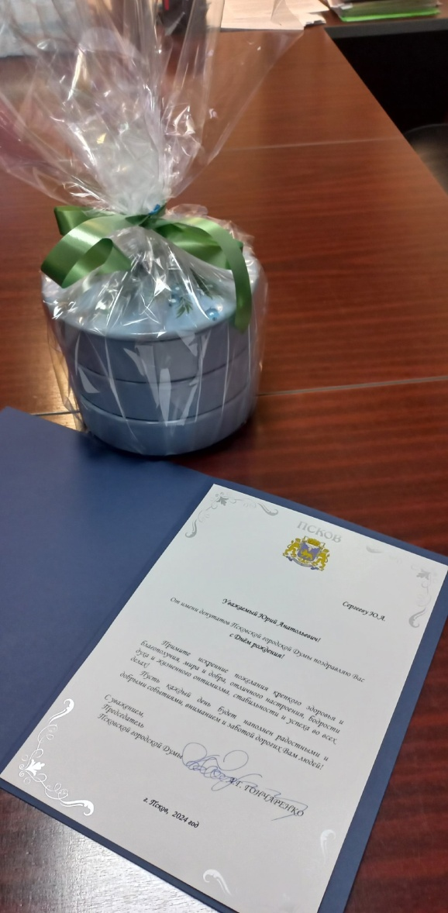
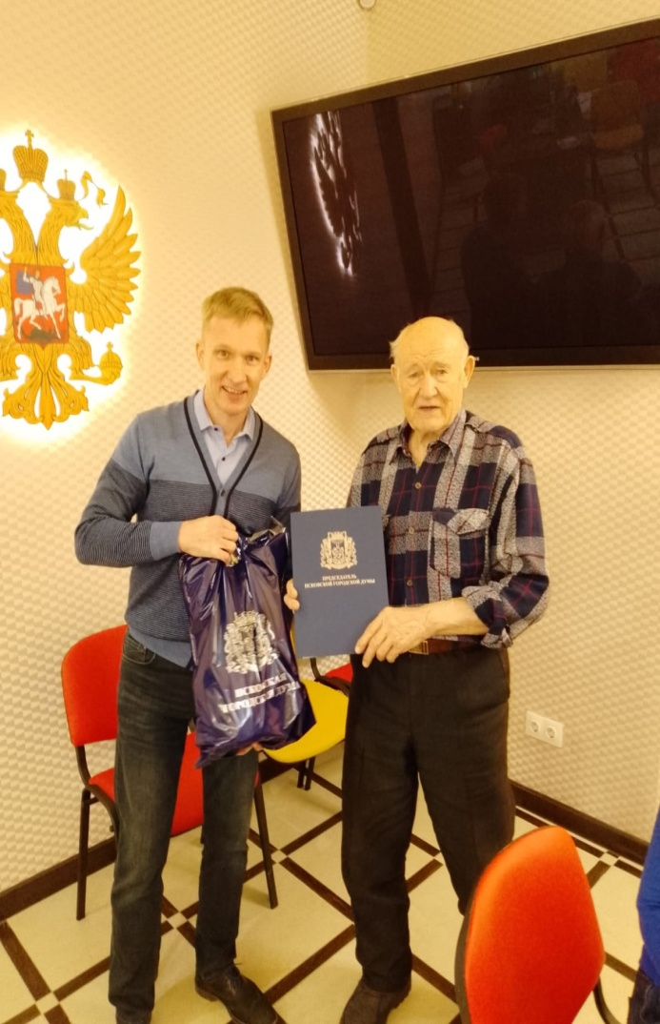
От имени депутатов Псковской Городской Думы депутат «СР - за правду» В.В.Федоров поздравил с Днем рождения ветерана труда, активного общественника Юрия Анатольевича Сергеева.

Slide 28
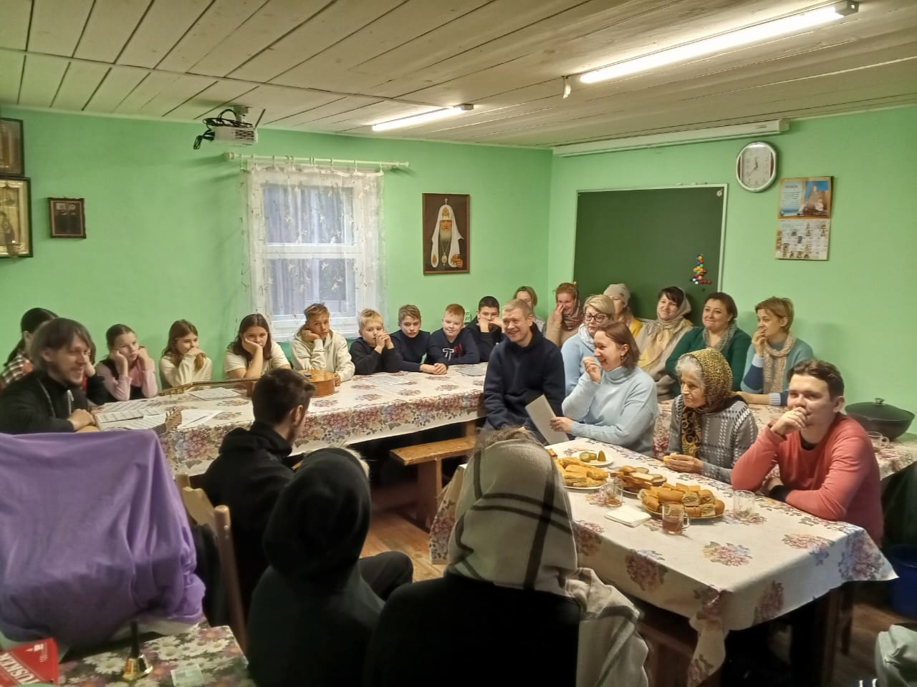
Помощник депутата Псковской Городской Думы В.В.Александрова приняла участие в патриотическом мероприятие –встрече, с бойцом СВО, которое прошло в микрорайоне Любятово.

Slide 29
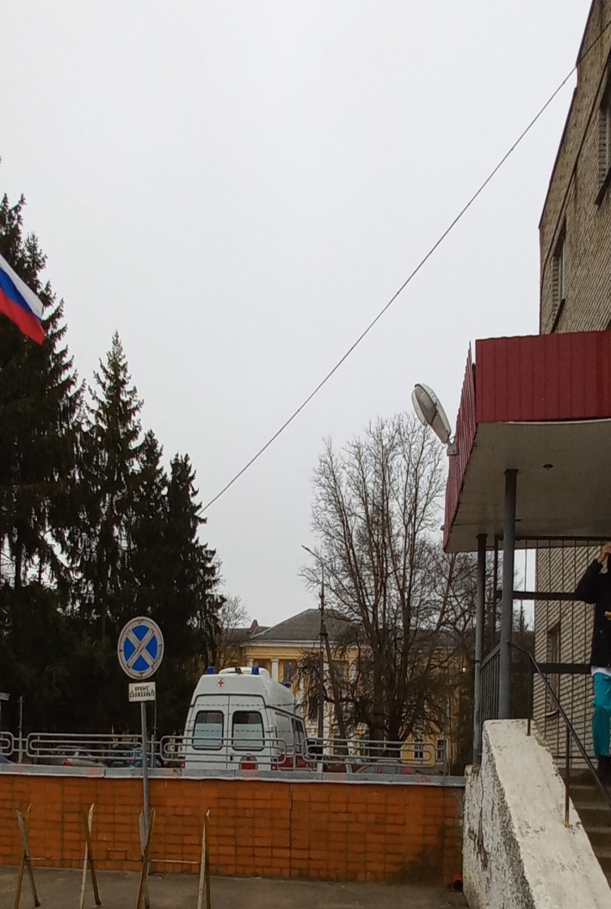
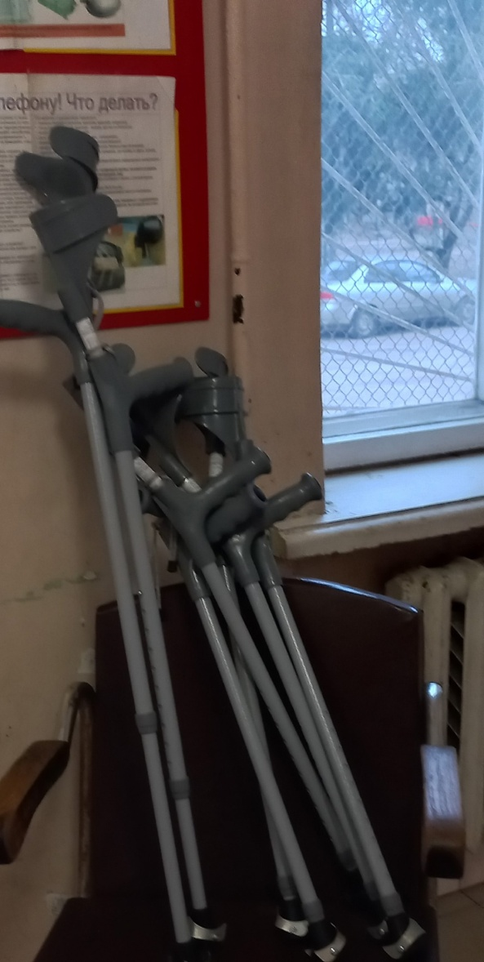
Помощь раненым бойцам СВО , находящимся в госпитале на лечении и реабилитации. Приобретение депутатом В.В.Федоровым костылей локтевых опорных под локоть.

Slide 30
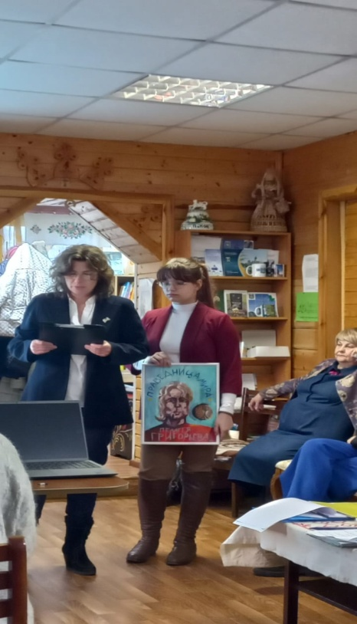
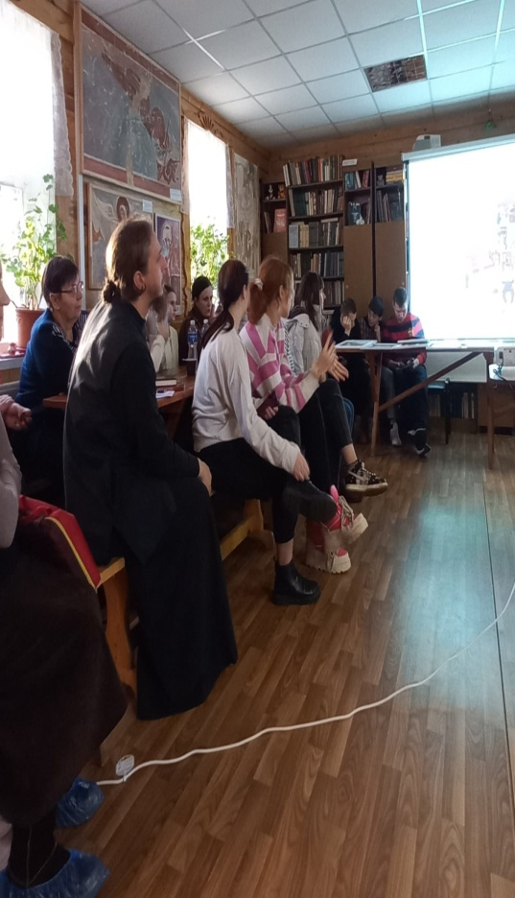
IV Карамышевские исторические чтения «Духовно-нравственные культурные ценности в истории Псковской земли»(Году Семьи посвящается) состоялись в Культурно-историческом центре с.Карамышево. В этом большом событии участвовали священнослужители, академики, искусствоведы, представители администрации Псковского района, культурные работники, педагоги, учащиеся ,местные жители. Выступающие делились бесценными знаниями о родной земле, продвигали ценность сохранения традиций малой родины, богатство ее истории. «Если бы в каждой волости был такой Культурно-исторический цент, Россия была бы спасена»(В.Я.Курбатов)

